Slide 1
Dash 项目设计文档
181830044 董宸郅
2020.10

Slide 2
概述
Dash的设计思路来源于经典的飞机大战、节奏大师、俄罗斯方块等游戏。
游戏中，文本以单个字符的形式从控制台上方不断落下，玩家需要在字符掉落到分隔线之前完成对应按键的敲击，以获取得分。
游戏分为若干个难度，难度的区别主要表现在字符下降的速度。
除主体游戏外，本程序还为普通用户和管理员设计了不同的操作内容和权限，详见后续讲解。

Slide 3
模块划分
1. Game
游戏的运行
游戏记录的结算
2. User
玩家信息的初始化、修改
游戏记录的存储、查阅
3. Admin
程序整体的运行逻辑控制
游戏生成信息的维护、修改、存取

Slide 4
FYI：以下仅展示各类的核心成员，一些辅助变量、函数不再冗述…

Slide 5
Game
class Game
{
private:
static Game* g; //保证Game类仅有一个实例
float duration; //游戏持续时间
float correctness; //正确率
int score = 0; //游戏得分
difficulty diff; //难度等级
void checkInput(); //检查输入是否正确 多线程
public:
static Game* getInstance(string str, float du, difficulty di);
void mainGame(); //负责游戏的主体逻辑及画面的构建、刷新
friend class Admin;
};
enum difficulty
{
EASY, MEDIUM, HARD, HELL
};

Slide 6
User
//一次游戏的记录
struct record
{
int index; //记录编号
difficulty diff; //难度等级
int score; //得分
float duration; //持续时间
float correctness; //正确率
};
与Game类的相关成员一一对应！

Slide 7
User
class User
{
private:
string id; //唯一标识符
string nickname; //昵称
string pwd; //密码
vector<record> records; //练习记录
public:
//每个用户都用一个单独文件存储，文件名即为id
//所有id用"ids.txt"另行存储
User(string id);
User(string id, string nm, string pwd); //构造函数重载
void displayRecord(); //展示练习记录
void storeRecord(); //将记录保存到文件中
friend ostream& operator<<(ostream& os, record& r); //重载record输出
friend class Admin;
};

Slide 8
admin
class Admin
{
private:
//保证Admin类仅有一个实例
static Admin* a;
map<string, User> users; //用户组成的字典
vector<string> src; //打字文本集合
User* activeUser; //当前活跃用户
void storeIDs(); //保存所有id至"ids.txt"
void login(); //登录
void regist(); //注册
void resetPwd(string); //重置密码
bool changePwd(string); //更改密码
void play(); //加载游戏
};
class Admin
{
void storeTxts(); //保存所有文本名至"src.txt"
void addTxt(string); //增加文本
void rmTxt(string); //移除文本
void userMenu(); //用户菜单
void adminMenu(); //管理员菜单
public:
static Admin* getInstance();
void mainMenu(); //主菜单
};

Slide 9
admin
菜单切换
文本管理
void storeTxts();
玩家操作
void login();
void mainMenu();
void adminMenu();
void userMenu();
void addTxt(string);
void rmTxt(string);
void regist();
void resetPwd(string id);
bool changePwd(string);
void play();

Slide 10
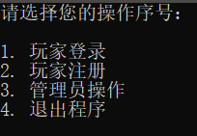
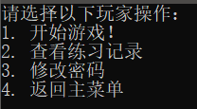
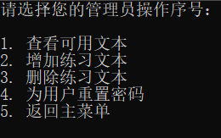
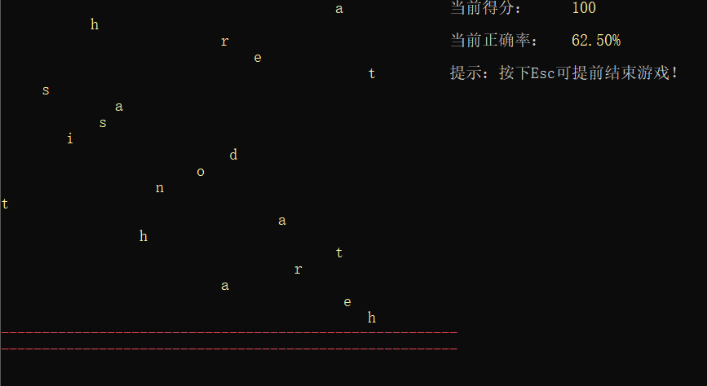

Slide 11
The End…

